Slide 1
Faktor-faktor Kelangkaan dan Kepunahan Biodiversitas

Slide 2
Krisis biodiversitas
Kepunahan merupakan proses alami
Sejak jaman Cambrian, telah tercatat 5 kali kepunahan massal makhluk hidup.
Abad 20 merupakan awal kepunahan massal ke-6, yang sebagian besar, langsung atau tidak langsung, disebabkan oleh manusia.
Laju kepunahan species secara global saat ini sangat luar biasa (1000 kali lebih cepat) dan dikenal sebagai kepunahan global ke enam (the Sixth Global Extinction)

Slide 3
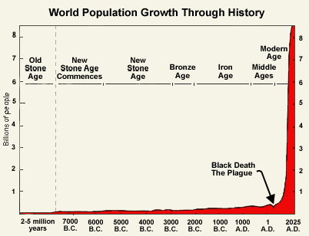
Populasi manusia dan kepunahan spesies
Peningkatan populasi manusia yang diikuti peningkatan kebutuhan sumber daya hayati dan lahan untuk pemukiman, pertanian, dan industri merupakan faktor utama laju kepunahan spesies saat ini

Slide 4
Populasi manusia semakin bertambah menyebabkan berkurangnya hutan
Kegiatan manusia yang mengancam kelestarian keanekaragaman hayati adalah:
Kerusakan Habitat
Fragmentasi Habitat
Degradasi Habitat
Perubahan Iklim Global
Pemanfaatan Spesies yang berlebihan
Invasi Spesies Asing
Kemajuan Teknologi

Slide 5
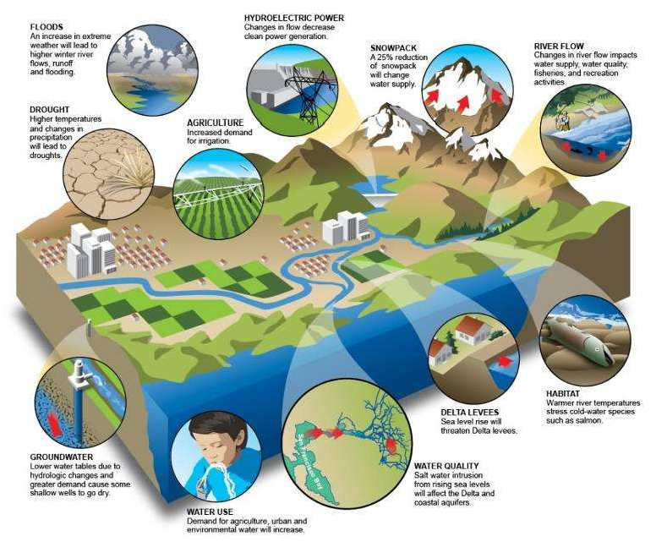
Dampak peningkatan populasi manusia terhadap lingkungan dan biodiversitas
Photo: rgblogc5a0st planetgreen.discovery.com

Slide 6
1. PerusakanHabitat
Perusakan habitat menjadi sorotan utama di Indonesia adalah perusakan hutan alam (deforestasi) untuk berbagai macam alasan.
Konversi hutan alam menjasi lahan tanaman tahunan
Konversi hutan alam menjadi lahan pertanian dan perkebunan
Eksplorasi dan eksploitasi industri ekstraktif pada kawasan hutan (batu bara, migas, geothermal)
Pembakaran hutan dan lahan
Konversi hutan alam untuk transmigrasi dan infrasturkur lainnya
Pemekaran wilayah menjadi daerah otonomi baru

Slide 7
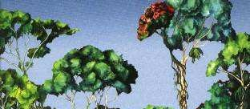
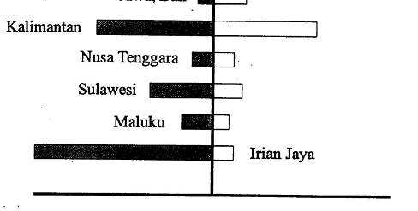
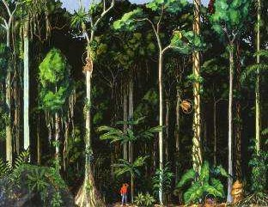
Hutan tersisa dan deforestasi di Indonesia
2.5%
0.8%
2.47%
0.89%
1.87%
1.01%
0.75%
(Million Hektars)
Perkiraan laju deforestasi mencapai 2,8 juta Ha/tahun
61

Slide 8
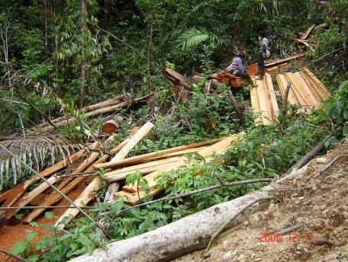
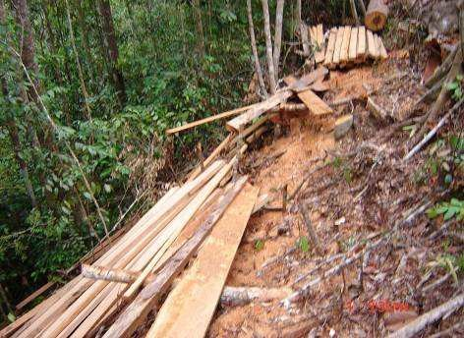
Sekitar 5000 lapangan bola per tahun……
Hasil perhitungan menunjukkan bahwa pada periode 1986-1998, laju kerusakan hutan sekitar 5552 hektar per tahun. Atau sekitar 5000 lapangan bola per tahun……
62

Slide 9
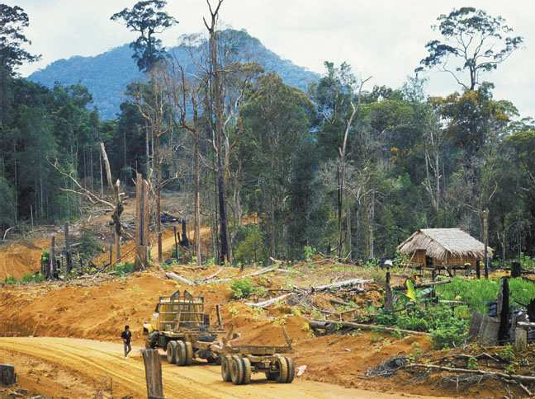
63
Milik UI - Hanya untuk digunakan 6633
di kalangan Universitas Indonesia

Slide 10
2. Fragmentasi Habitat
Fragmentasi habitat merupakan suatu peristiwa yang menyebabkan habitat terbagi menjadi dua daerah atau kebih
Aktivitas manusia yang menyebabkan fragmentasi adalah:
Pembuatan jalan
Pembukaan areal pertanian dan perkotaan

Slide 11
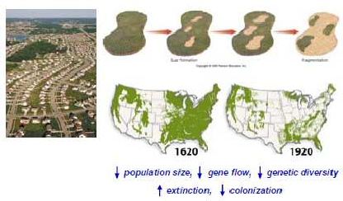
Dampak fragmentasi terhadap biodiversitas

Slide 12
Fragmentasi habitat menyebabkan terganggunya stabilitas ekosistem
Pada suatu habitat dikenal ada istilah daerah tepi, dimana pada umumnya jenis-jenis makhluk hidup tidak akan bisa menempati daerah tersebut karena daerah tersebut cenderung kurang mampu untuk memberikan perlindungan (edge effect). Jika suatu habitat terfragmentasi, maka luas daerah tepi akan bertambah, dengan kata lain luas zona habitat yang aman bagi jenis-jenis makhluk hidup akan semakin berkurang.
Di beberapa negara, proses fragmentasi habitat yang memang tidak dapat terelakkan diimbangi dengan upaya yang dapat memfasilitasi jenis-jenis hewan untuk dapat melintasi daerah terbuka secara aman. Upaya tersebut diantaranya dengan membangun koridor yang aman bagi hewan untuk melintas

Slide 13
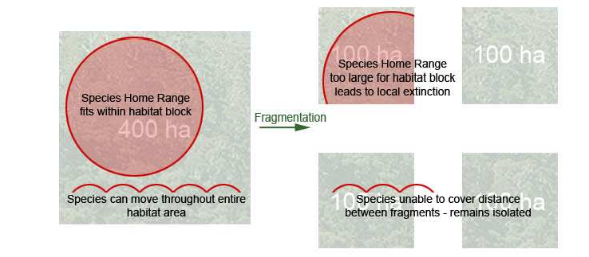
Efek tepi (edge effect)
Milik UI - Hanya untuk digunakan di kalangan Universitas Indonesia

Slide 14
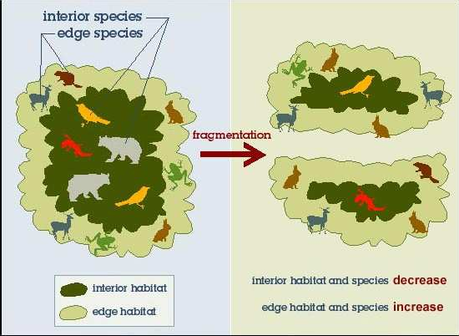
Milik UI - Hanya untuk digunakan di kalangan Universitas Indonesia

Slide 15
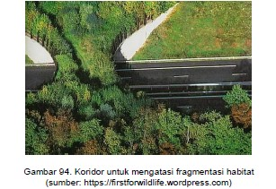

Slide 16
3. Degradasi Habitat
Komunitas di suatu habitat dapat mengalami degradasi
Faktor yang menyebabkan degradasi adalah pencemaran
Limbah atau bahann kimia berbahaya (gas, cair maupun padat) akan mengancam komunitas pada suatu habitat yang dilaluinya
Zat atau bahan yang dapat mengakibatkan pencemaran disebut polutan. Contohnya CO2
Pencemaran yang sering terjadi di ekosistem hutan dan perairan di dalam hutan (termasuk sungai dan hutan mangrove) adalah pencemaran air dan pencemaran tanah.

Slide 17
Pencemaran air
Pembuangan limbah industri, sisa insektisida, dan pembuangan sampah domestik, misalnya, sisa detergen mencemari air; buangan industri seperti Pb, Hg, Zn, dan CO, dapat terakumulasi dan bersifat racun.
Sampah organik yang dibusukkan oleh bakteri menyebabkan 02 di air berkurang sehingga mengganggu aktivitas kehidupan organisme air.
Fosfat hasil pembusukan bersama h03 dan pupuk pertanian terakumulasi dan menyebabkan eutrofikasi, yaitu penimbunan mineral yang menyebabkan pertumbuhan yang cepat pada alga (blooming alga); akibatnya, tanaman di dalam air tidak dapat berfotosintesis karena sinar matahari terhalang.

Slide 18
Pencemaran Tanah
Sampah-sampah plastik yang sukar hancur, botol, karet sintesis, pecahan kaca, dan kaleng
Detergen yang bersifat non bio degradable (secara alami sulit diuraikan)
Zat kimia dari buangan pertanian, misalnya insektisida.
Pencemaran tanah dapat menyebabkan matinya tanaman dan pepohonan, sehingga mengurangi keanekaragaman hayati.

Slide 20
4. Perubahan Iklim
Perubahan iklim berdampak pada perubahan pola sebaran dan hilangnya biota yang tidak dapat beradaptasi.
Pemanasan global merupakan peristiwa dimana suhu rata-rata atmosfer bumi mengalami peningkatan.
Pemanasan global disebabkan oleh terperangkapnya radiasi gelombang panjang matahari atau inframerah di atmosfer bumi oleh gas yang disebut dengan gas-gasa rumah kaca.
Peristiwa ini disebut dengan istilah efek rumah kaca.
Gas-gas rumah kaca terdiri adari karbon dioksida (CO2), karbon monoksida (CO), metana (CH4), dinitrogen oksida(N2O), Nitrogen Oksida (NO), hidrofluorokarbon (HFCs), perfluorokarbon (PFCs), sulfur heksafluorida (SF6) dan lain-lain.
Gas-gas ini dihasilkan dari hasil-hasil pembakaran berbagai aktivitas manusia seperti industri, transportasi, peternakan dan lain-lain

Slide 21
Dampak pemanasan global adalah terjadinya perubahan iklim, naiknya air laut, gangguan ekologi, munculnya penyakit baru, munculnya hama-hama baru.
Selain itu banyak mahkluk hidup baik lora maupunfauna tidak akan mampu menyesuaikan diri sehingga banyak yang punah (Sulistyono, 2012).

Slide 22
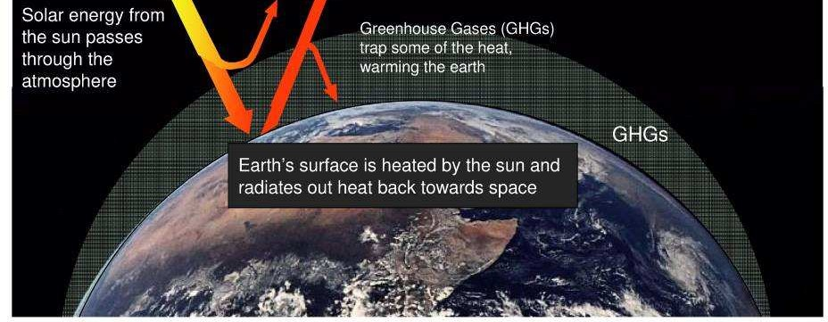
Pemanasan Global dan Perubahan Iklim
Kadar Gas Rumah Kaca (GRK) di atmosfer menyebabkan panas dari radiasi
matahari terjebak di dalam atsmofer sehingga suhu bumi semakin meningkat
Dampak alami Gas Rumah Kaca
Sebagian energi dipantulkan kembali ke ruang angkasa
Sebagian energi matahari diteruskan oleh atmosfir ke permukaan bumi
GRK menjebak sebagian energi matahari untuk menghangatkan bumi
GRK
Bumi menjadi hangat karena sebagian panas matahari diteruskan ke permukaan bumi sedangkan sebagian lagi dipantulkan dan dilepaskan kembali keangkasa
67

Slide 23
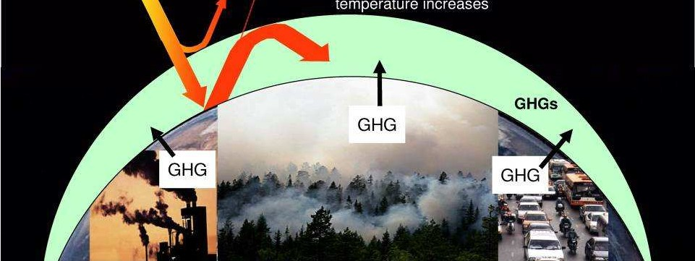
Pelepasan gas karbon dari industri, kebakaran hutan, dan emisi buangan
kendaraan bermotor merupakan penyebab meningkatnya kadar GRK di atmosfir
Radiasi infra merah
^{(panas) yang lepas} Kadar GRK yang tinggi
ke luar angkasa
_{semakin sedikit} di atmosfir menjebak
panas di dalam atmosfir sehingga suhu bumi meningkat
GRK
GRK
GRK
GRK

Slide 24
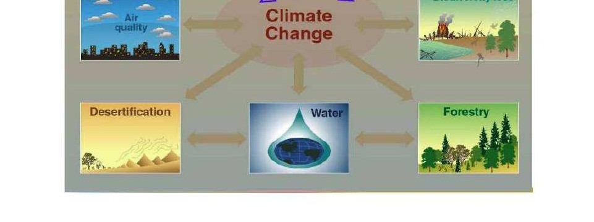
Perubahan iklim berdampak pada biodiversitas dan secara
langsung maupun tidak langsung pada kehidupan manusia

Slide 25
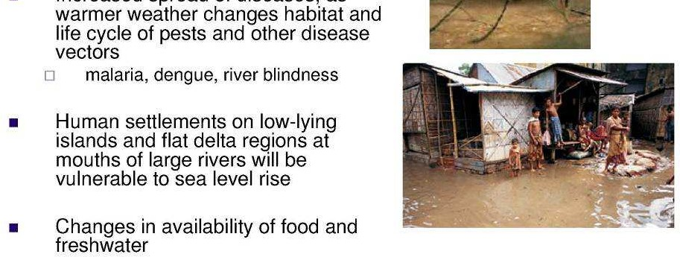
Dampak perubahan iklim pada kehidupan dan kesejahteraan manusia
Ekosistem kehilangan fungsi ekologisnya dan menjadi labil sehingga manusia menjadi rentan terhadap bencana alam seperti longsor, banjir dan angin topan
Sebaran penyakit menular semakin meningkat. Peningkatan suhu dan perubahan habitat berpotensi mendukung penyebaran hewan vektor (terutama serangga) penyakit menular
Pemukiman penduduk di daerah pesisir sangat rentan terhadap kenaikan permukaan air laut
Produktivitas pertanian dan perkebunan menurun drastis sehingga terjadi krisis pangan
Krisis air bersih
70

Slide 26
5. Pemanfaatan Spesies yang Berlebihan
Pemanfaatan suatu jenis hewan atau tumbuhan di alam akan berakibat menurunnya jumlah populasi jenis tersebut bahkan punah.
Eksploitasi terhadap flora maupun fauna secara berlebihan merupakan salah satu penyebab utama punahnya suatu spesies.
Oleh karena itu pemanfaatan suatu jenis tersebut harus dilakukan dengan berdasarkan prinsip penggunaan yang berkelanjutan, yaitu pemanenan dari suatu jenis di alam pada periode tertentu dilakukan berdasarkan keberadaan dan tingkat pembaharuan oleh proses pertumbuhan secara alami.
Eksplotasi flora dan fauna seharusnya diimbangi dengan adanya kultifasi suatu organisme, sehingga pengambilan organisme di alam dapat dikurangi bahkan dihilangkan

Slide 27
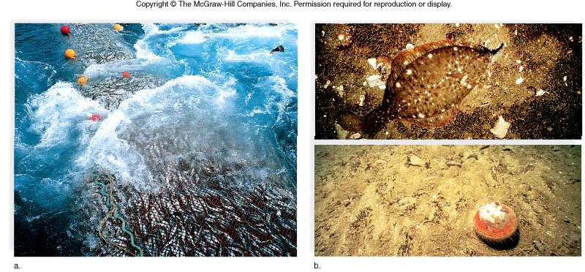
Eksploitasi berlebihan
Penggunaan jaring pukat harimau
Kerusakan dasaran laut dan terumbu karang akibat penggunaan pukat harimau

Slide 28
6. Invasi Spesies Asing
Jenis asing atau jenis introduksi adalah organisme yang bukan merupakan organisme asli di suatu tempat tetapi keberadaannya diakibatkan oleh adanya proses pemindahan oleh manusia.
Adanya introduksi tanaman maupun hewan yang bersifat infasif dapat menjadi competitor organisme lokal.
Hal ini menyebabkan beberapa oragniasme lokal tidak dapat bersaing dan akhirnya punah.
Introduksi/invasi spesies asing yang dapat menurunkan keanekaragaman hayati dapat merusak keseimbangan lingkungan dan pada gilirannya akan berujung pada kerugian ekonomi.
Keberadaan spesies invasif jika tidak ditanggulangi akan dapat mengakibatkan rusaknya suatu ekosistem.

Slide 29
Di Indonesia, kasus masuknya jenis asing bisa diihat di Taman Nasional Baluran. Untuk mengatasi kebakaran pengelola menanam Acacia nilotica sebagai sekat bakar. Ternyata jenis yang berasal dari Australia ini tumbuh dengan cepat di savana Baluran sehingga mengalahkan tumbuhan asli dan menutupi habitat yang tadinya berupa savana.
Upaya pengendalian pertumbuhan Acacia nilotica telah dilakukan selama bertahun-tahun, tetapi sampai kini masih belum teratasi sepenuhnya.

Slide 30
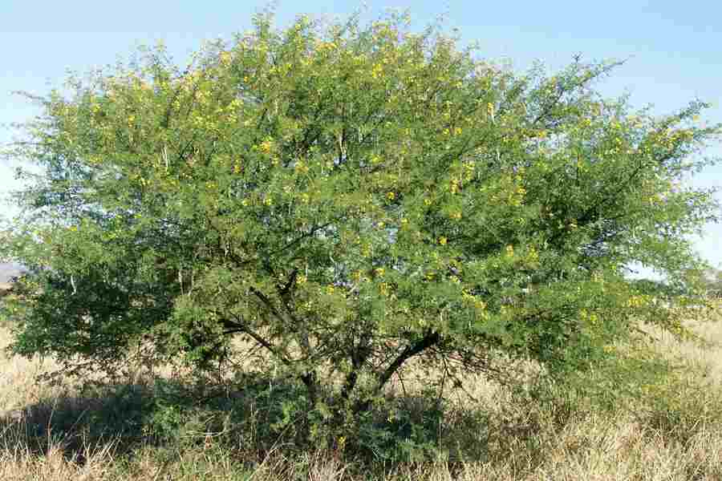
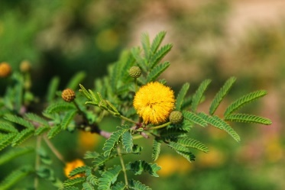

Slide 31
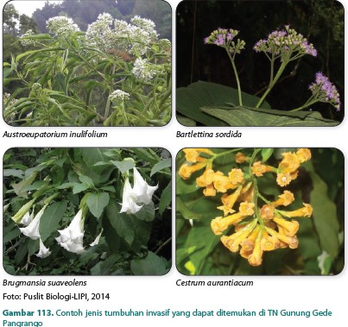

Slide 33
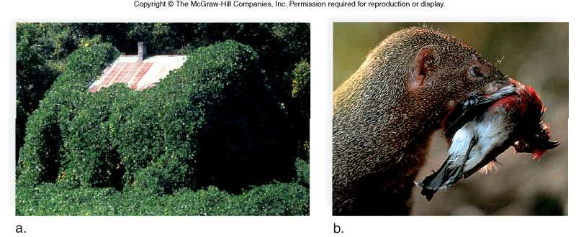
Introduksi spesies asing
Invasi tanaman introduksi
Efek multi target dari introduksi hewan

Slide 34
7. Kemajuan Teknologi
Kemajuan teknologi mengakibatkan peningkatan efisiensi dalam pemananean keanekaragaman hayati
Sebagai contoh, apabila dahulu orang menebang pohon dnegan kapak (waktu lama), maka penemuan gergaji mesin (chainsaw) mempermudah dan mempercepat pemanenan.
Nelayan menggunakan pancing, kemudian meningkat dengan menggunakan jaring dan berbagai peralatan modern. Adanya teknologi pendinginan di kapal memungkinkan nelayan melakukan pemanenan hari-hari di Akibatnya laju pemanenan semakin tinggi.
Nilai ekonomi keanekaragaman hayati merangsang manusia uuntuk mendapatkan keuntungan yang besar. Hal ini mendorong terjadinya pemanenan yang berlebihan, sehingga pada akhirnya terjadi penurunan populasi dari keanekaragaman hayati.

